Slide 1


Selenium
A szépség és fiatalság ásványi eleme

Slide 2
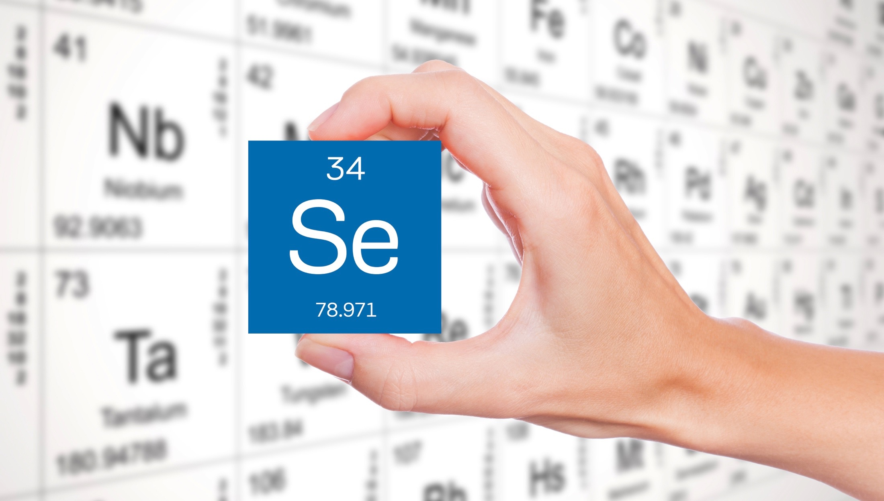
Szelén (latinul „Selenium”, Se)
Notes:
A szelén (lat. Selenium, Se) – fontos eleme a szervezet antioxidáns védelmének. A szelént 1817-ben fedezte fel a kiváló svéd vegyész Jöns Berzelius, aki az elemet a Hold tiszteletére annak görög neve (selene) után nevezte el. A szelén a természetben elterjedt mikroelem. Megtalálható az ásványi ivóvízforrásokban, a barna algában, gombákban (csiperke, pöfeteg) és némely növényben.
A szelén biológiai szerepének komolyabb vizsgálata a XX. Század közepén kezdődött. 1957-ben K. Swarz és C. Folz német tudósok bebizonyították, hogy ez a mikroelem létfontosságú a szervezet normális működése, illetve az egészség egésze szempontjából. A német tudósokon kívül finnek is foglakoztak a szelénnek az emberi szervezetben betöltött fontos szerepével. Finnországban igen alacsony a talaj szeléntartalma. Ennek megfelelően az élelmiszerek is kevés szelént tartalmaznak. Emiatt a helyi lakosok körében gyakran voltak megfigyelhetőek szelénhiányos tünetek. A helyzet a nyolcvanas évek derekán változott meg, amikor a finn kormány jóváhagyta a szeléntartalmú műtrágyák mezőgazdasági alkalmazását. Ennek eredményeképpen a szelénhiányos tünetek nagymértékben csökkentek a finn lakosság körében.

Slide 3

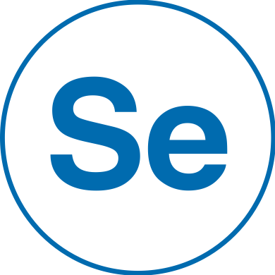
A szelén jelentősége a szervezet számára
Több mint 200 hormon, enzim, valamint 30 fehérje tartalmaz szelént
Notes:
Szervezetünkben több mint 30 fehérje és 200 hormon, enzim tartalmaz szelént.
Megtalálható a glutation-peroxidáz enzim – a szervezet antioxidáns védelmének legfontosabb enzime – összetételében.
Csökkenti a vérben a trombociták prosztaciklin szintjét – ezzel is biztosítva a véredények egészséges állapotát.
Részt vesz a jódanyagcserében és a pajzsmirigy T3 és T4 hormonjainak képződésében.
Részt vesz az ATF és Glikogén szintézisében.
Alkotóeleme az izomszöveteknek, beleértve a szívizmot is.
Javítja a szívizomszövet tápanyag- és oxigénellátását.
Fontos adalék a szívritmuszavar és a hirtelen szívhalál kezelésében.
A szelén – a nehézfémek (higany és kadmium) ellensége , aktívan gátolja azok mérgező hatását.
Gyulladást gátló hatása enyhíti a reumás és kopásos ízületi gyulladás tüneteit.
Szabályozza a sejtmembránok stabilitását és áteresztőképességét, meggátolja azok sérülését.
Fontos szerepet játszik az immunrendszer normális működésének fenntartásában. A szelén döntő hatással van az alapvető immunsejtek, a leukociták, limfociták, antitestek, makrofágok és az interferon képződésére, és ezzel erősíti a szervezet védelmét a nem kívánatos behatások ellen.
Blokkolja számos rákkeltő anyaga toxikus hatását és növeli a szervezet ellenálló képességét a radioaktív sugárzással szemben.
A nemi hormonok szeléntartalma igen fontos a nők és férfiak reprodukciós képességének megőrzésében.
14. Jelen van a retinában is, ezért a szelén megfelelő szintje segít megőrizni látásunkat.
15. Meggátolja a bőr idő előtti öregedését, javítja annak rugalmasságát, lassítja a melanin szintézist, csökkentve ezzel a bőr pigmentálódását.

Slide 4


Az optimális napi szükséglet
Nőknél
férfiaknál
55 µg
75 µg
Notes:
A mindennapos szelénbevitel segít megőrizni egészségünket és megelőz sok problémát. Az felnőttek számára ajánlott napi dózis férfiak esetében 75 µg, nőknél 55 µg*. Ugyanakkor 50 µg napi bevitelnél vagy az alatt kialakul a szelénhiány.
* - az ajánlott mennyiségek kis szórással országonként eltérhetnek. Az EFSA (Európai Élelmiszerbiztonsági Hatóság) ajánlása 70 µg.

Slide 5

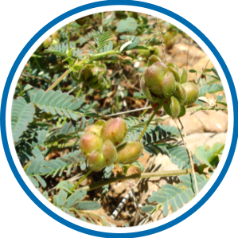
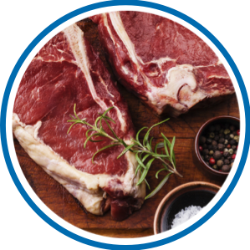

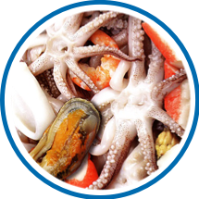

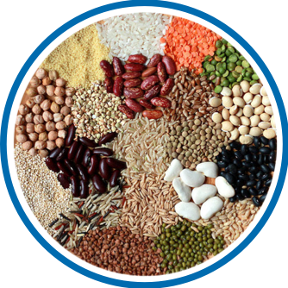
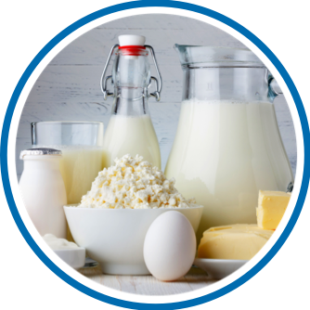
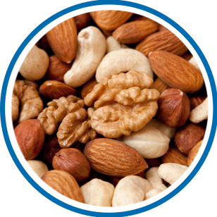

A szelén élelmiszer forrásai
noni
neptunfű
1141 µg
4334 µg
1 kg-ban
1 kg-ban
hús
hal
tenger gyümölcsei
algák
gabonafélék és hüvelyesek
tejtermékek
dió
zöldség
Notes:
A leggazdagabb szelénforrás a morinda, amit sokak „sajt gyümölcsként” vagy „noniként” ismernek és az ausztráliai neptunfű. A noni egy kilogrammja 1141 µg, míg a neptunfű 4334 µg szelént tartalmaz.
Szintén gazdag szelénforrás a hús, a hal, a tenger gyümölcsei, a gabonafélék és a hüvelyesek, az algák, a dió, a tejtermékek és a zöldségfélék. A legtöbb szelént a kukorica, a búza, a szója tartalmazza, ahol is ez az elem a protein alkotórésze. A termékek konyhai feldolgozásánál gyakorlatilag nincs veszteség ebből a mikroelemből.
Mivel szervezetünk nem képes előállítani ezt a mikroelemet sok más ásványi anyaghoz hasonlóan a szelénhez is kizárólag az élelmiszereken keresztül juthatunk hozzá.

Slide 6
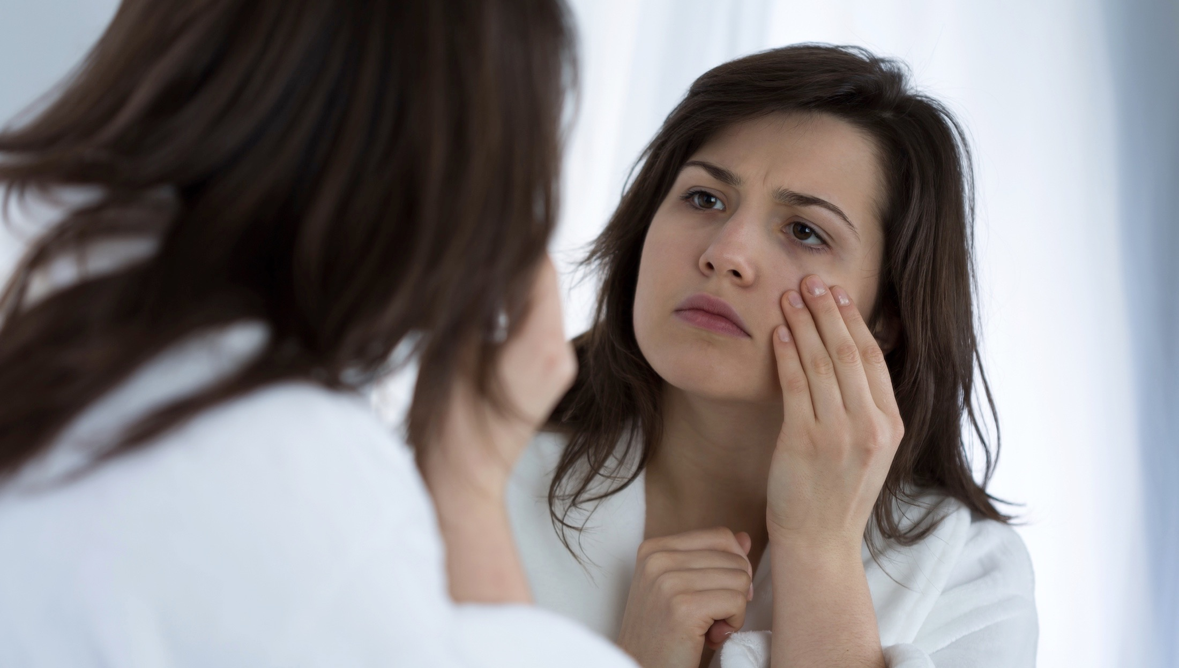
Mit okozhat a hiánya?
Notes:
A szelén hiánya a szervezetben az alábbiakhoz vezethet:
Kashin-Beck kór (degeneratív ízületi megbetegedés).
Keshan-kór (szív- és májelégtelenség, vázizom károsodás).
Izomgyengeség.
Dermatitisz, ekcéma.
Gyenge növekedés, hajhullás.
Körömelváltozások.
A szervezet immunrendszerének gyengülése.
Májfunkció zavarok.
Szembetegség (szürkehályog).
A reproduktív rendszer működési zavarai (elsősorban férfi terméketlenség).
Gyermekeknél és kiskorúaknál lassú növekedés, késői nemi érés.
Száraz, irritált bőr, pattanások az arcon.

Slide 7
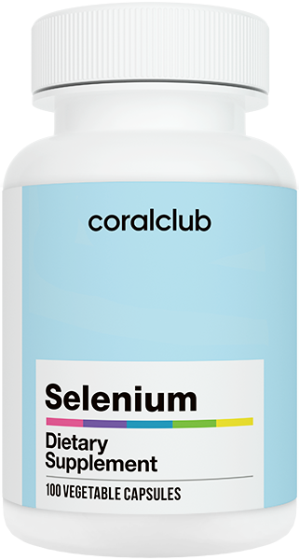


VAN MEGFELELŐ MEGOLDÁS!
Biztosítja a szív- és érrendszer, az immunrendszer és más rendszerek normális működését.
Szabályozza a pajzsmirigy működését.
Lassítja a sejtek öregedését.
Javítja a bőr, haj és köröm állapotát.
х 1
Se
75 µg
C
75 mg
Notes:
A „Szelén” biológiailag aktív étrend-kiegészítő (Selenium) növényi kapszulában.
Összetétel: L-szelenometionin, C-vitamin, kiegészítő komponensek (rizsliszt, hipromellóz, víz).
1 kapszula szeléntartalma 75 µg– a felnőttek számára ajánlott napi beviteli mennyiség 107%-a*, C-vitamin tartalma 75 mg az ajánlott napi dózis 94%-a.
Ez az étrend-kiegészítő két igen aktív antioxidánst tartalmaz: C-vitamint és szelént, amik védenek az idő előtti öregedéstől.
A termék betegség megelőző hatásai:
Biztosítja a szív- és érrendszer, az immunrendszer és más rendszerek normális működését.
Megakadályozza a pajzsmirigy elégtelen működését.
Lassítja a sejtek öregedését.
Javítja a bőr, haj és köröm állapotát.
* Az EFSA (Európai Élelmiszerbiztonsági Hatóság) ajánlása alapján.

Slide 8
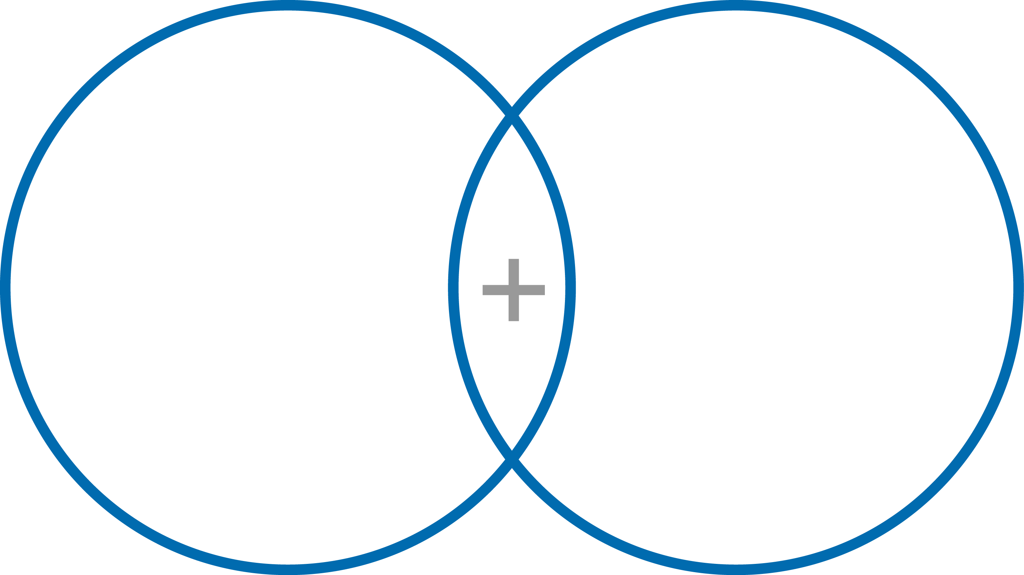
Szelén + C-vitamin
Notes:
Az utóbbi időben az orvosok arra jutottak, hogy a termékekben található az öregedés és a betegségek ellen védelmet adó számos antioxidáns közül különösen fontosak a szelén, az A-,C- és E-vitaminok.
A vitaminok között az aszkorbinsav (C-vitamin) az első vonalbeli védelemhez tartozik, amely az oxidatív stressz és sejtkárosodást okozó legagresszívebb gyökök ellen véd. A C-vitamin a szabad gyököket még a sejtmembránhoz jutás előtt megállítja és ezzel meggátolja a sejtkárosodást. Pontosan emiatt játszik különlegesen fontos szerepet az agysejtek védelmében.
Az aszkorbinsav védi a kis sűrűségi lipoproteineket (koleszterin) az oxidációtól, ami egyben meggátolja az oxidált koleszterin lerakódását az érfalakon, így azok elzáródását és károsodását.
Ismert tény, hogy a C-vitamin erősíti az immunrendszert és védi szervezetünket a vírusfertőzésektől.
Ezen kívül a C-vitamin védi a retinát az oxidációtól, megelőzve ezzel a szürkehályog kialakulását, de a C-vitamin antioxidációs hatása igazán akkor mutatkozik meg, ha a szem szövetiben jelen vannak más antioxidánsok is: az E-vitamin és a glutation. Arról sem szabad megfeledkeznünk, hogy a C-vitamin részt vesz a kollagén és ellasztin fehérjék szintézisében, így fontos szerepet játszik az ízületek, izomszövet és kötőszövet egészségének megőrzésében.
A Coral Club „Szelén” készítménye két igen hatásos antioxidáns szinergikus kombinációja – a C-vitaminé és a szeléné növényi kapszulába zárva (a vegetáriánusuk örömére), teljesen „E-szám” mentesen (mindenki örömére), és semleges, gluténmentes töltőanyaggal – rizsliszttel.

Slide 9



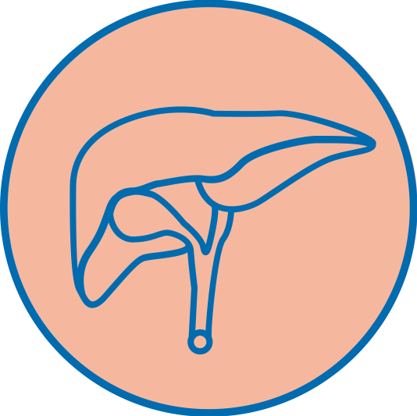


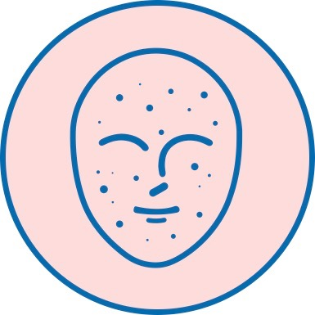



Mikor elengedhetetlen?
szívproblémák esetén
látáskárosodásnál
infarktus vagy szélütés utáni rehabilitációnál
májfunkció zavaroknál
a reprodukciós rendszer gyengülésekor
az immunitás
gyengülésekor
bőrproblémák
esetén
a szervezet toxikációja esetén
sebgyógyuláshoz, fekélyek vagy vágások kezeléskor
a fizikai vagy szellemi teljesítőképesség csökkenésekor
Notes:
Különféle szívproblémáknál (ritmuszavar, szívelégtelenség).
Infarktus vagy szélütés utáni rehabilitációnál.
Májfunkciók zavarainál.
Az immunrendszer gyengülése esetén.
Sebek, hegek, vágások, fekélyek gyógyulásánál.
Különféle látásproblémáknál.
Bőrproblémáknál (pattanások, bőrgyulladás).
A reprodukciós képesség csökkenésekor.
A szervezet méregtelenítése esetén (különösen egészségtelen munkahelyen dolgozóknál).
A fizikai vagy szellemi teljesítőképesség csökkenésekor.

Slide 10
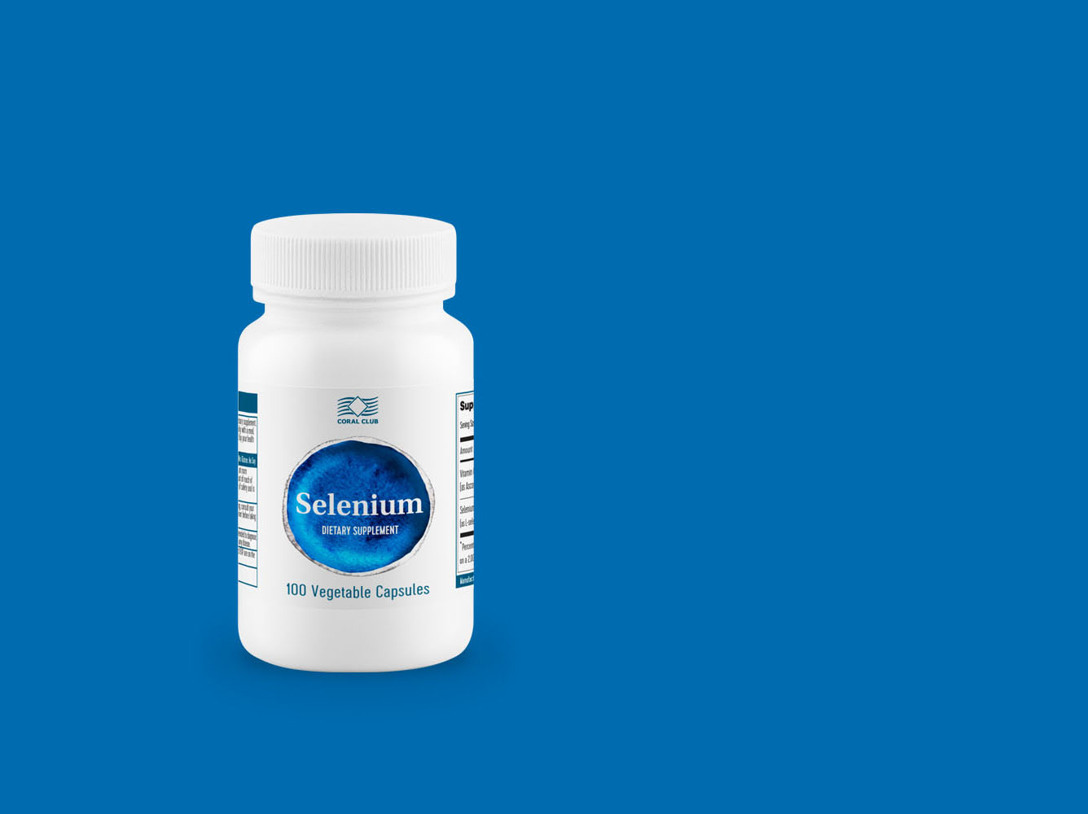

A klubtagság előnye:
Bruttó kisker. ár: 16,25 f.e.*
Klubtagár: 13 f.e.*
Pontszáma: 9
*Aktuális váltási árfolyamot keresse kirendeltségünkön

Slide 11
Selenium
A szépség és fiatalság ásványi eleme

